Slide 1
Automatika
Klasszikus szabályozás elmélet
V.
A szabályozási kör kompenzálásának menete
Óbudai Egyetem
Dr. Neszveda József

Slide 2
Sorrend
A szakasz dinamikai jellegének ismeretében (önbeálló vagy integráló, holtidősnek tekinthető-e, stb.) kell megválasztani a kompenzálási struktúrát.
A kompenzáló tag nélküli felnyitott hurok, más néven eredő szakasz átmeneti vagy körfrekvencia átviteli függvénye vagy pólusainak ismeretében lehet határozni a kompenzáló tag konkrét paramétereit.
Statikusan illeszteni kell a szabályozó kompenzáló elemét a szabályozási kör többi eleme (végrehajtó, szakasz, szabályozó) statikus karakterisztikáihoz.

Slide 3
Szakasz identifikálás
Fekete modell

Slide 4
Szakasz identifikálás
(Fekete modell)
Az időtartományban a méréssel meghatározott átmeneti függvényre illesztett közelítő jelátviteli taggal.
A körfrekvencia tartományban a méréssel meghatározott Bode diagramra illesztett közelítő jelátviteli taggal.

Slide 5
A szabályozó felöl nézve
w
u
x_{M}
y_{M}
y
Integráló jellegű
Arányos jellegű
y_{M}
y_{M}
t
t

Slide 6
HPT1 modell az
átmeneti függvény alapján
A négyzetes eltérés számítása
Notes:
Apply a small step-change to the controller output and record the open-loop response.
The first step is to find the maximum slope of the reaction curve and draw a tangent.
The next step is to determine the “effective delay time” and the “effective time constant” of the plant, where the line of maximum slope crosses the initial and final value of the response.

Slide 7
IT1 modell
az átmeneti függvény alapján

Slide 8
HIT1 modell
A válaszfüggvény egyenletesen emelkedő szakaszán a bemeneti jel amplitúdóval egyező emelkedéshez szükséges idő az integrálási idő.
Notes:
8

Slide 9
A szabályozó felöl nézve
W₀+w
U₀+u
Y_{M0}+y_{M}
A körfrekvencia függvény (pl.: Bode diagram) felvétele után elemzés a fázis diagramból :
Van-e valóságos holtidő? Van-e integráló jelleg? Hány időállandó van?
Elemzés az amplitúdó átvitel menetből:
Van-e zérusa?

Slide 10
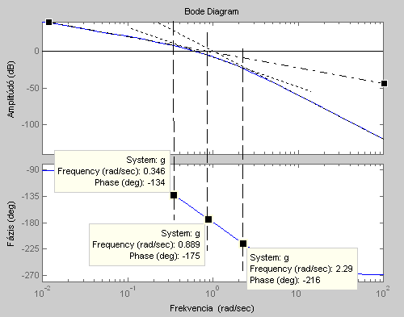
A szerkesztés
A Bode diagram felvétele amplitúdó menetén kell megkeresni a n*(-20 dB /D) meredekségű szakaszokat és meghosszabbítani.

Slide 11
A kompenzáló tag elhelyezése
soros
G_{C}(s)
G_{E}(s)
A soros kompenzálás a leggyakoribb az ipari technológiák, gépek egyes dinamikai jellemzőinek egyhurkos kompenzálásakor.
soros és visszacsatolt
G_{C1}(s)
G_{E}(s)
G_{C2}(s)

Slide 12
A kompenzáló tag elhelyezése
G_{P}(s)
párhuzamos
G_{C}(s)
G_{P}(s)
visszacsatolt
G_{C}(s)
A párhuzamos és a visszacsatolt kompenzálást önmagában elsősorban az áramkörtechnikában alkalmazzák.

Slide 13
A párhuzamos PIDT1 kompenzáló tag
A három jelátvivő tag jelleget (arányos, integráló, differenciáló) tartalmazza.
Az arányos hatás felerősíti a rendelkező (hiba) jelet, azaz a szabályozási eltérést.
Az integráló hatás addig változtatja a végrehajtó jelet, amíg a rendelkező (hiba) jel nem nulla.
A differenciáló egytárolós hatás előjel helyesen felerősíti a rendelkező (hiba) jel változását, és így gyorsítja a végrehajtó jelet.
Folytonos vagy folytonosnak tekinthető rendszerekben ideális D jelátvivő tagot nem előnyös alkalmazni.

Slide 14
A párhuzamos PIDT kompenzáló struktúra
(Európai elrendezés)
arányos P
1
integráló I
differenciáló,
egy tárolós DT1
A technológiai rendszerek vagy gépek jellemzőinek egyhurkos szabályozásakor a P, I, és DT1 hatások párhuzamos elrendezése a szokásos.

Slide 15
A párhuzamos PIDT kompenzáló tag átviteli függvényei
Arányos P
Integráló I
Arányos
Integráló PI
Arányos
Differenciáló PDT
Arányos
Integráló PIDT
Differenciáló

Slide 16
A PIDT kompenzáló tag átviteli függvényeinek alkalmazási területei
Arányos P: Integráló jellegű szakasz zajos mért szabályozott jellemző
Integráló I: Nagyon-nagy holtidő esetén
Arányos Integráló PI: Önbeálló jellegű eredő szakaszok esetén a leggyakrabban alkalmazott.
Arányos Differenciáló PDT: Ha nem zajos a mért jellemző, akkor ez a legjobb integráló jellegű eredő szakaszokhoz
Arányos Integráló Differenciáló PIDT: Önbeálló és integráló jellegű szakaszokhoz is lehet alkalmazni, de integráló jellegűnél sosem, önbeálló jellegűnél speciális esetben ad jobb eredményt, mint a PDT vagy PI

Slide 17
A PIPDT kompenzáló struktúra
PDT
PI
P
ahol a T_{I} > 4T_{D} ; T_{D} > 5T
Az áramkör technikában szokásos, de nem kizárólagos a P, PDT1, és PI hatások soros elrendezése.
Diszkrét PIPD, PIPD² (z transzformált) szabályozókat alkalmaznak a technológiai rendszerek szabályozásában is.

Slide 18


A párhuzamos PIDT1 és a soros PIPDT1 azonos jellegű
Párhuzamos elrendezés esetén a PIDT1 számlálójában az alábbi egyenlet gyökei a τ1 és a τ2 :
A számunkra hasznos PIDT jelleg érdekében fontos betartani az alábbi arányokat:

Slide 19
A lead-lag kompenzáló struktúra
A mechanikus, elektro-mechanikus és a pneumatikus szabályozókban alkalmazták.

Slide 20
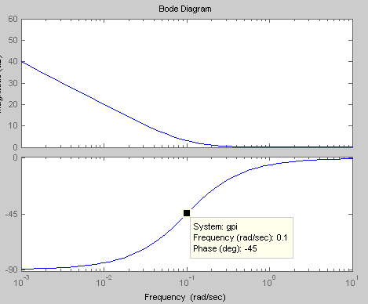
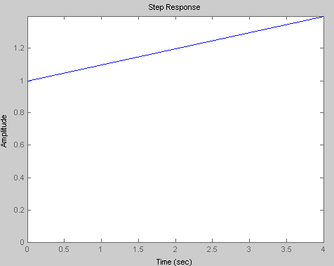
A PI kompenzáló tag
A PI kompenzáló tag átmeneti függvénye és átviteli függvényének Bode diagramja K_{C} = 1 esetén

Slide 21
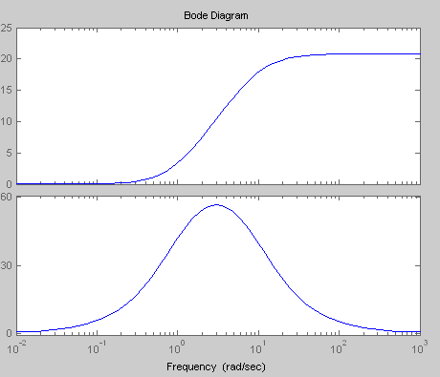
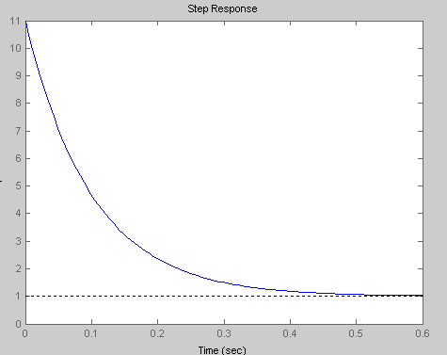
A PDT kompenzáló tag
A PDT kompenzáló tag átmeneti függvénye és átviteli függvényének Bode diagramja
A differenciális erősítés

Slide 22
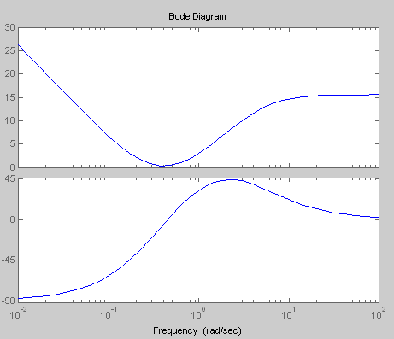
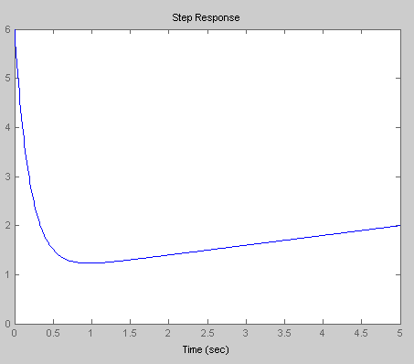
A PIDT kompenzáló tag
A PIDT kompenzáló tag átmeneti függvénye és átviteli függvényének Bode diagramja. (A PIPDT hasonló!)
A T_{I} ≥ 4T_{D} arányt célszerű betartani

Slide 23
Egyhurkos zárt szabályozási statikus illesztése
U
U_{M}
Y
Y_{M}
Y
A szakasz statikus karakterisztikájának felvétele átlagos üzemi jellemző értékek mellett történik. Az eltérés az átlagos üzemi értékektől a zavarjellemző.
A távadó és a beavatkozó méretezése a maximális vagy minimális zavarjellemzők feltételezésével történik.
Y_{M}
U_{M}
U

Slide 24
Egyhurkos zárt szabályozási statikus illesztése
U
U_{M}
Y
Y_{M}
Y
Y_{M}
U_{M}
Integráló jellegű szakasznak nincs statikus karakterisztikája. Ilyenkor az átlagos üzemi jellemző értékek mellett elvárt munkaponton átfektetett direkt (vagy inverz) egyenessel helyettesítjük a statikus karakterisztikát, amit a zavarjellemzők elcsúsztatnak.
U

Slide 25
Tartály szintszabályozás
Bemeneti szivattyú
Qbe
A technológiától függ, hogy a szint értékét a be-, vagy a kimeneti szivattyú szabályozza.
A szakasz integráló jellegű.
szivattyú
Qki
tartályszint
Y
Ha a kimeneti szivattyúval szabályozzuk a szintet a szakasz statikus jellege inverz.
Ha a bemeneti szivattyúval szabályozzuk a szintet a szakasz statikus jellege direkt.
A nem megfelelő szabályozó statikus jelleg végállásba vezérli a szabályozási kört!
Y_{M}
U_{M}
U

Slide 26
Kérdések
Hogyan közelítünk arányos jellegű szakaszt az eredő szakasz átmeneti függvénye alapján?
Hogyan közelítünk integráló jellegű szakaszt az eredő szakasz átmeneti függvénye alapján?
Hogyan határozzuk meg az eredő szakasz jellegét a felnyitott hurok átviteli függvénye alapján?
PIDT kompenzálási struktúrák.
PIPDT és a lead-lag struktúra.
A kompenzáló tag statikus illesztése.

